Slide 1



SCE הנדסת תוכנה סמסטר ב׳ 2026
זיהוי אוכלוסיית האיראנית ב - X
למידה מונחית ולמידה אקטיבית, פרויקט גמר במבוא ללמידת מכונה
נדב אילוז - 211887138 | נדב מגן - 212350615
Notes:
פרויקט גמר במבוא ללמידת מכונה. המטרה: לזהות אוטומטית משתמשי X השייכים לאוכלוסייה האיראנית, במקום בדיקה ידנית של כל חשבון.
1

Slide 2


לזהות אוטומטית מי שייך לאוכלוסייה האיראנית
במקום בדיקה ידנית של כל חשבון, המודל לומד מדוגמאות מתויגות, מכליל למשתמשים חדשים, ומשתפר באמצעות למידה אקטיבית.
היקף הדאטה
946
שלוש משימות סיווג בלתי-תלויות
פרופילי X עם מטא-דאטה
איראני, לא, או unknown
target_population
21,810
ציוצים מנותחים, 238 יוזרים
מקומי, תפוצות, או unknown
locals_vs_diaspora
100 עד 640
person_vs_organization
אדם, ארגון, או unknown
גדילת התיוג בלמידה אקטיבית
האתגר: תיוג ידני יקר ואיטי, ולכן מתייגים רק את המקרים שהמודל הכי לא בטוח לגביהם.
Iran_POI מטרה
2
Notes:
2

Slide 3


השיטה
נתונים, תיוג, פיצ'רים, אימון, למידה אקטיבית, עצירה, אימות ואשכולות
Notes:
3

Slide 4

תשעה שלבים בשרשרת, כל אחד נשען על תוצאות קודמו
תיוג ידני כפול
3
ניתוח סטטיסטי
2
בחירת אוכלוסייה
1
100 יוזרים, מדד קאפא
945 יוזרים, היסטוגרמות
איראנים ברשת X
למידה אקטיבית
6
אימון מסווגים
5
תרשימי החלטה
4
שבע איטרציות, 100 עד 640
1,296 ניסויים לאיטרציה
שלושה תרשימי זרימה
אשכולות
9
סף ביטחון והשוואת LLM
8
קריטריון עצירה
7
KMeans, k=8
Hit Rate, מול Claude
זיהוי רוויה
Iran_POI שיטה
4
Notes:
כל שלב מתבסס על קודמו. השלבים 5 עד 7 חוזרים שבע פעמים, זו הלולאה של הלמידה האקטיבית.
4

Slide 5
התיוג הכפול נתן קאפא 0.88 במשימה המרכזית, בסיס אמין לאימון
תיוג ידני, איטרציה 1
היקף הניתוח
100 משתמשים אקראיים, בדיקה ידנית ברשת X
דיוק מוחלט, בספק סומן unknown
תיוג כפול, כל משתמש נבדק ע"י שני מתייגים
הכרעה: זהה נחשב אוטומטי, פער עובר לדיון, תיקו למרצה
946 פרופילי X עם מטא-דאטה מלאה
21,810 ציוצים, 238 יוזרים, תרגום, סנטימנט ורגש
גרף קשרים חברתי, 14,430 קשרים
הכל סופק מראש, ללא איסוף עצמאי
איכות התיוג, מדד Cohen's Kappa שמתקן הסכמה מקרית
κ = 0.94
κ = 1.00
κ = 0.88
person_vs_organization, יעד 0.60 ומעלה
locals_vs_diaspora, יעד 0.60 ומעלה
target_population, יעד 0.75 ומעלה
5
Notes:
הדאטה כולו סופק מראש. התיוג הכפול בוצע באיטרציה 1: כל משתמש נבדק בשני מתייגים, המחלוקות הוכרעו בדיון, והקונצנזוס נשמר בקובץ ייעודי. שלוש המשימות עוברות את יעדי הקאפא בפער נוח.
5

Slide 6
שלושה תרשימי החלטה
הפכנו את התיוג הידני ללוגיקה מפורשת: לכל אחת משלוש משימות הסיווג בנינו תרשים כן/לא. הם גם מפת הדרכים להפקת הפיצ'רים.
בשלושת השקפים הבאים נעבור על כל תרשים בנפרד.
person_vs_organization
חשבון של אדם, או של גוף מוסדי?
locals_vs_diaspora
האם המיקום מצביע על איראן?
target_population
האם הביו, השם או המיקום מזכירים איראן?
Iran_POI · שלב 4
Notes:
6

Slide 7
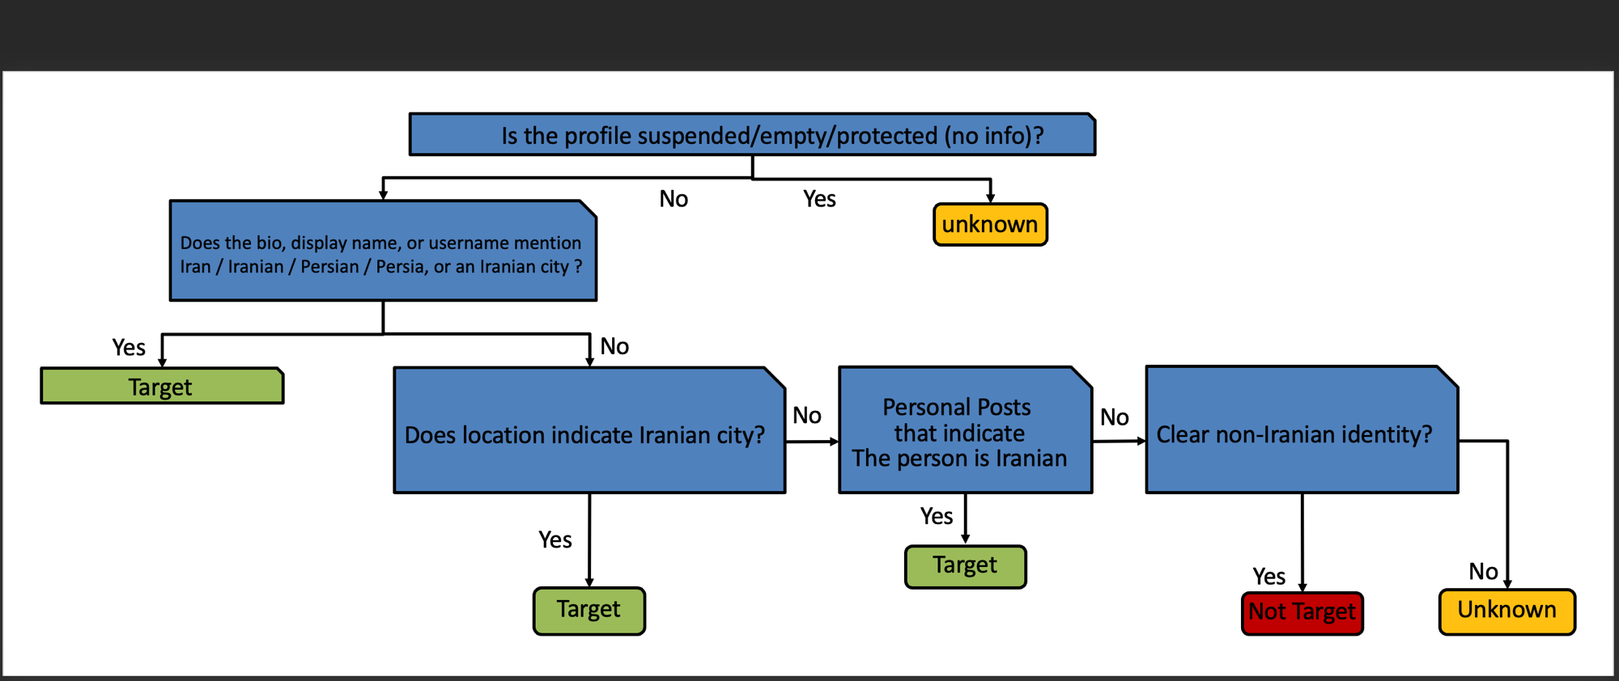
שייכות לאוכלוסיית היעד
target_population
ביו, שם או מיקום שמזכירים איראן מובילים ל-Target. פרופיל מושהה או ריק נשאר Unknown.
Iran_POI · שלב 4

Slide 8
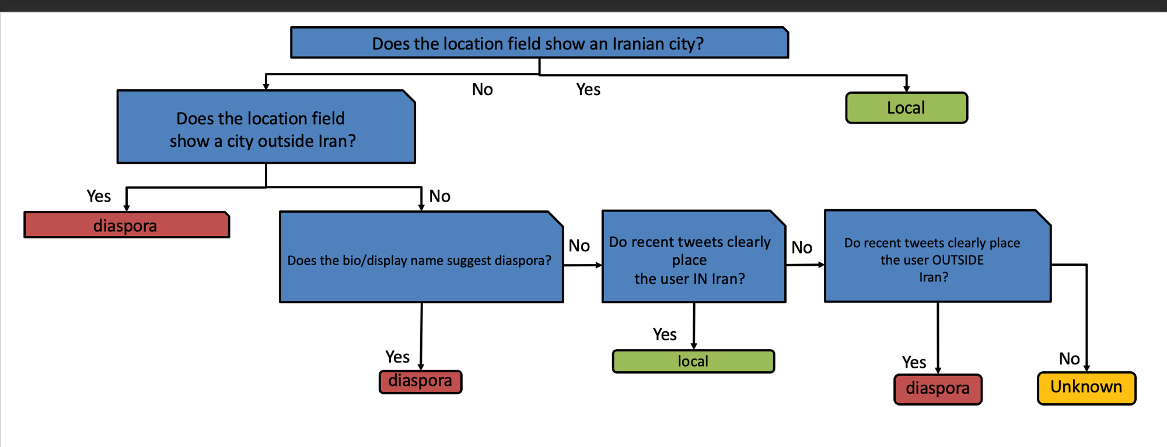
מקומי מול תפוצות
locals_vs_diaspora
המיקום מכריע; בהיעדרו, רמזים בביו ובציוצים האחרונים קובעים.
Iran_POI · שלב 4

Slide 9
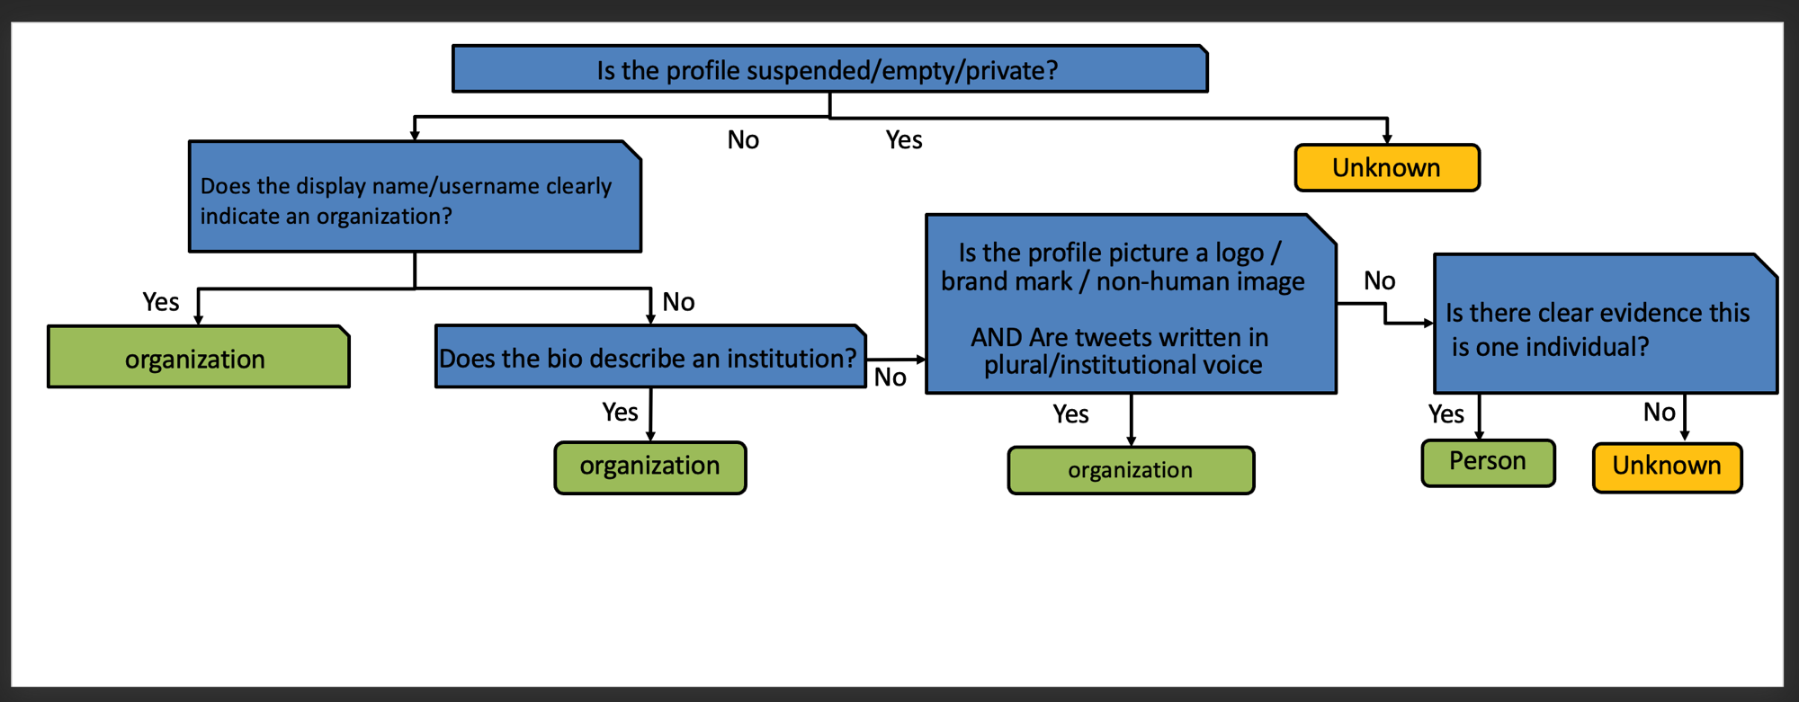
אדם מול ארגון
person_vs_organization
שם או ביו מוסדי, לוגו כתמונה וקול בלשון רבים מובילים ל-Organization.
Iran_POI · שלב 4

Slide 10
1,296 ניסויים בכל איטרציה, כל צירוף של אלגוריתם, פיצ'רים וולידציה
בקרה
אלגוריתמים
פיצ'רים
K-Fold (K=5) וגם LOOCV
balanced וגם unbalanced
2 מחלקות וגם 3 מחלקות
Logistic Regression, Decision Tree
Random Forest, SVM
XGBoost, AdaBoost
TF-IDF של description, username ו-full_name בכל 7 השילובים
נומריים: followers, following, statuses, יחס F/F, אורך bio
תרגום לאנגלית לפני ההמרה
מאפיינים רגשיים (sentiment ו-emotion), נבחנו במודע
כיסוי מוגבל לכ-25% מהיוזרים (רק בעלי ציוצים שנאספו), ולכן לא נכללו במודל הסופי ושולבו באפיון האשכולות. טקסט הציוצים כן נכנס, דרך הלקסיקון האיראני בשלב 7+.
7
Notes:
כל ניסוי מתועד בשורה בקובץ CSV אחיד עם 18 עמודות חובה. בחירת המודל המנצח בכל איטרציה נעשתה לפי ה-AUC הגבוה ביותר מבין ניסויי K-Fold+balanced בלבד; LOOCV תועד כנדרש אך הוחרג מהבחירה כי הוא מנפח AUC לכיוון 1.0.
7

Slide 11
מתייגים רק את מה שהמודל לא יודע, ועוצרים כשזה מפסיק לעזור
בכל איטרציה: הסתברויות לכל הלא-מתויגים, מיון לפי אי-ודאות, תיוג ידני של 100 הכי לא-ודאיים, אימון מחדש. שבע פעמים.
שלב 6 - למידה אקטיבית
היסטוגרמת ביטחון ודגימת שתי רצועות, [0.45,0.55] ו-[0.85,0.95]. עצירה כשהשיפור קטן מ-0.5%.
שלב 7 - קריטריון עצירה
המודל הסופי רץ על כלל הדאטה, נבחר סף 0.8, ומי שמעליו עבר אימות ידני עיוור (Hit Rate).
שלב 8-A - סף ביטחון
אותו סט מבחן ללא תשובות יחד עם התרשימים. עשר ריצות עיוורות והכרעת רוב, ללא דליפה.
שלב 8-B - מול LLM
KMeans על 13 פיצ'רים התנהגותיים, בחירת k לפי Elbow ו-Silhouette, אפיון כל אשכול.
שלב 9 - אשכולות
8
Notes:
8

Slide 12
תוצאות
הסטטיסטיקה ועד האשכולות, כולל התובנה המרכזית של הפרויקט
Notes:
9

Slide 13
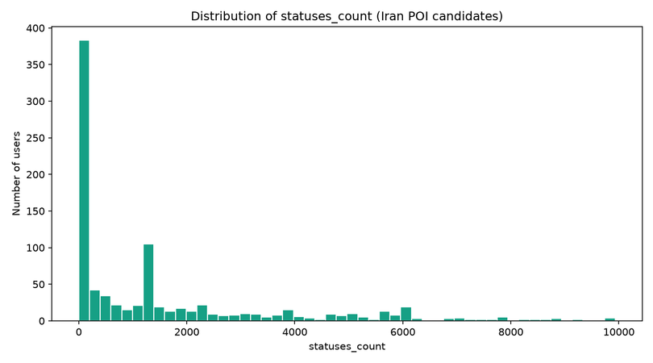
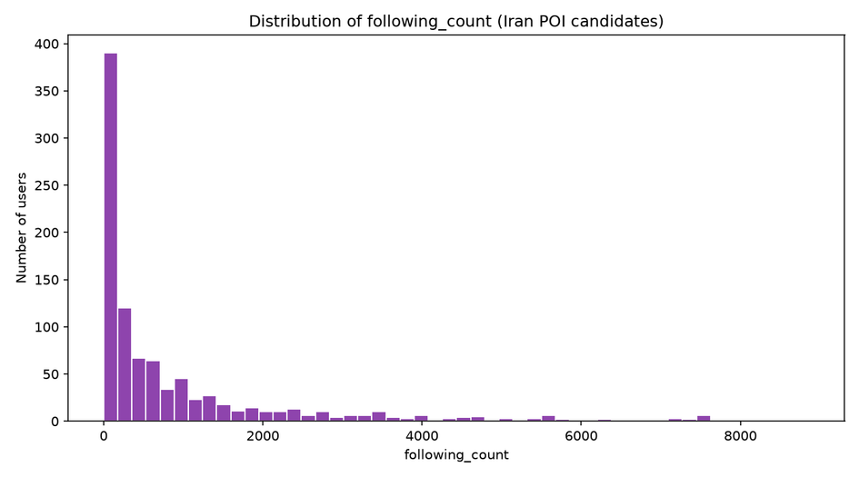
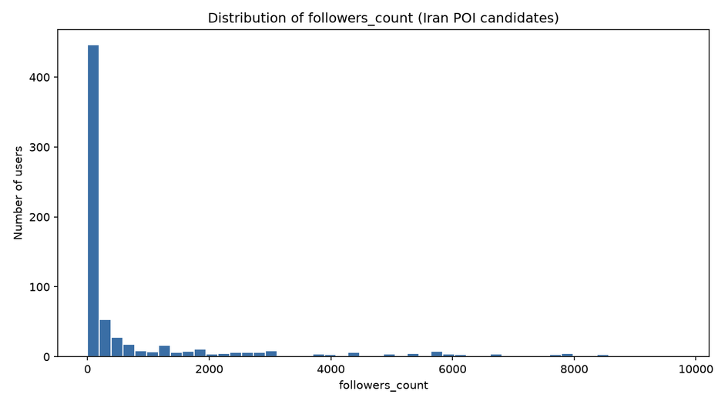
פרופיל האוכלוסייה, התפלגויות ארוכות-זנב
statuses
following
followers
945 יוזרים ייחודיים, חציון עוקבים 68, חציון נעקבים 289, חציון פוסטים 544, ותק 2007 עד 2025
מעטים עם המון עוקבים מול רוב דל-פעילות, לכן הוחלו log וסטנדרטיזציה על הפיצ'רים הנומריים.
Iran_POI תוצאות
Notes:
10

Slide 14
שלוש המשימות עברו את יעדי הקאפא, התיוג עקבי ואמין
עמודה | אחוז הסכמה | Cohen's κ | יעד | עובר
target_population | 93% | 0.88 | 0.75 ומעלה | כן
locals_vs_diaspora | 100% | 1.00 | 0.60 ומעלה | כן
person_vs_organization | 96% | 0.94 | 0.60 ומעלה | כן
כל שלוש המשימות עוברות את יעדי ה-Kappa בפער נוח, התיוג עקבי ואמין ומהווה בסיס איתן לאימון.
התפלגות target ב-100 הראשונים: 13 target, 50 non-target, 37 unknown. דגימה אקראית מייצגת.
Iran_POI תוצאות
11
Notes:
Percent Agreement הוא אחוז ההסכמה הגולמי; Cohen's Kappa מתקן הסכמה מקרית ולכן הוא המדד המשמעותי. הקאפא של 0.88 במשימה המרכזית גבוהה מהיעד 0.75.
11

Slide 15
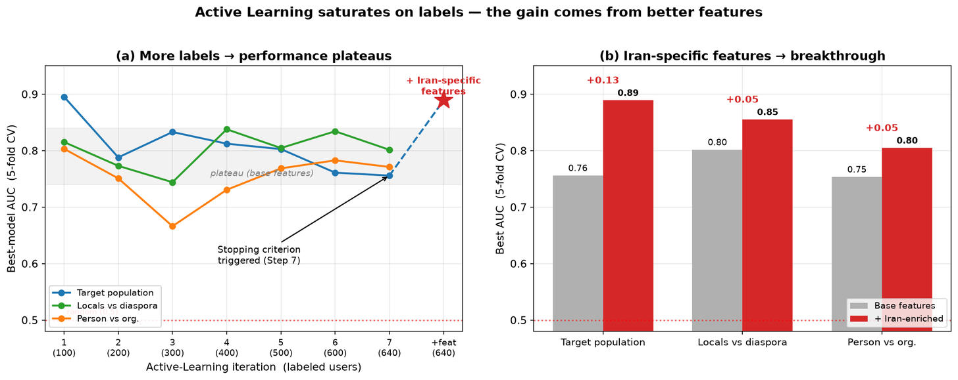
הלמידה האקטיבית, הדאטה גדל אך הביצועים לא
התיוג גדל מ-100 ל-640 לאורך 7 איטרציות
כל איטרציה מוסיפה את 100 הלא-ודאיים ביותר
ה-Accuracy הממוצע על פני 1,296 המסווגים לא עלה, ואף ירד קלות
למה זה קורה? הלמידה האקטיבית דוגמת בכוונה את המקרים הקשים ביותר, אז הבנצ'מרק נעשה קשה יותר בכל איטרציה. צוואר הבקבוק לא היה כמות הדאטה, אלא ייצוג הפיצ'רים.
Iran_POI תוצאות
12
Notes:
זו השאלה שתישאל: למה הגרף יורד? התשובה: הלמידה האקטיבית בוחרת בכוונה את המשתמשים הקשים ביותר, אז הביצועים נמדדים על אוכלוסייה שנעשית קשה יותר. השקף הבא מוכיח את זה.
12

Slide 16
המודל המנצח
משימה | אלגוריתם מוביל | AUC
target_population | Logistic Regression | 0.88
locals_vs_diaspora | Decision Tree | 0.75
person_vs_organization | SVM | 0.84
המודל הסופי המיושם
Random Forest מכויל
על פיצ'רים נומריים + איראניים
למה דווקא הוא
• ההסתברויות שלו מכוילות (calibrated), ולכן שמישות לסף הביטחון בשלב 8. AdaBoost נותן הסתברויות קיצוניות.
• אחרי ההעשרה הוא מגיע ל-AUC 0.89 על המשימה המרכזית.
• זהו המודל שהגיע ל-Hit Rate 90% וניצח את ה-LLM.
בשלב 5 המוביל משתנה בין המשימות (שתי מחלקות, K-Fold). אף מודל בודד לא שלט בכולן.
למודל הסופי בחרנו את זה שגם מנצח על המשימה המרכזית וגם נותן הסתברויות שמישות לסף הביטחון.
Iran_POI · בחירת המודל

Slide 17
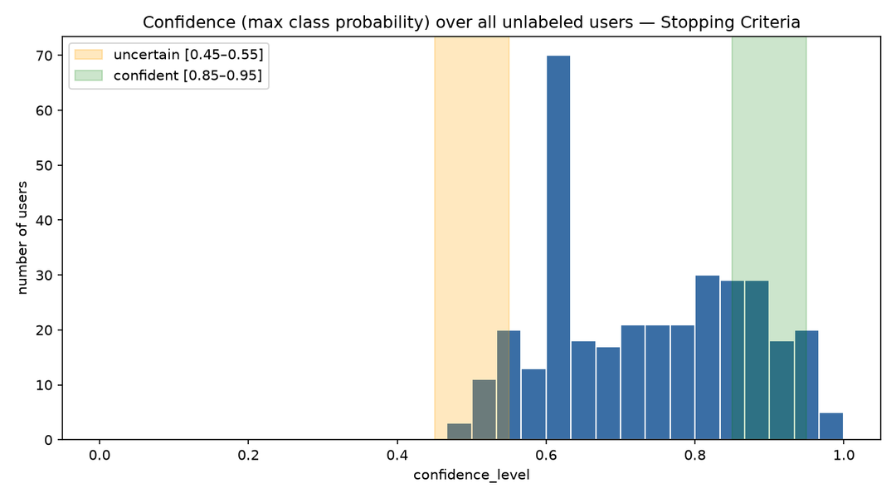
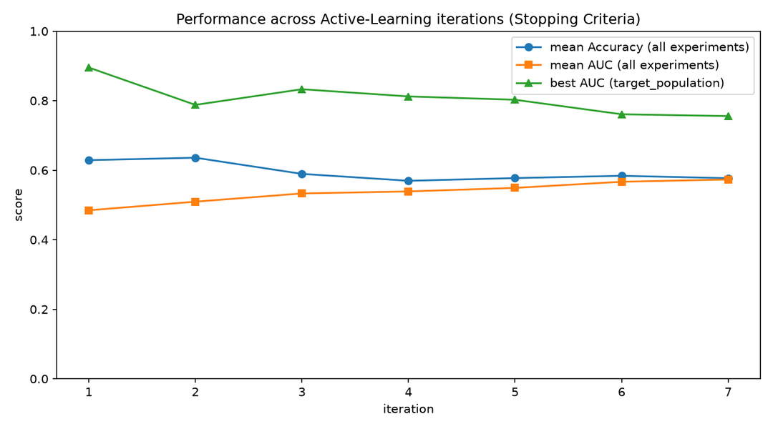
קריטריון עצירה, המודל הגיע לרוויה
שלושה אותות תומכים בעצירה
40% - unknown
Accuracy - 0.0009
- AUC יורד 0.005
מהמדגם באזור אי-הוודאות, גם למתייג אנושי
שטוח, הרבה מתחת לסף 0.5%
המודל המנצח על target_population
13
Notes:
העצירה לא שרירותית: היא נשענת על שלושה אותות בלתי תלויים. השלישי הוא החזק, כשגם מתייג אנושי מסמן unknown ב-40% מהאזור הלא-ודאי, תיוג נוסף שם לא ישפר את המודל.
13

Slide 18
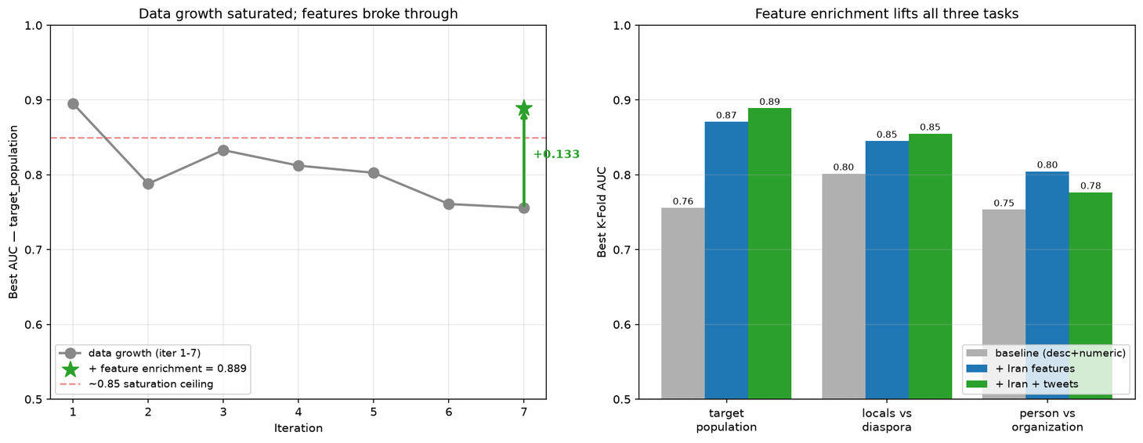
העשרת פיצ'רים ספציפיים-איראניים, הפריצה
הרעיון
לקסיקון ספציפי-איראני על הביו והציוצים, ישויות, מקומות ושפה, במקום להוסיף עוד ועוד דאטה.
0.76 עד 0.89
AUC של target_population
פיצ'רים גוברים על דאטה. אותה כמות דוגמאות, ייצוג טוב יותר, וזה מה ששבר את תקרת הרוויה. הפיצ'רים הבסיסיים צונחים מ-0.90 ל-0.73 לאורך האיטרציות; המועשרים נשארים גבוהים.
Iran_POI תוצאות
14
Notes:
זו התובנה המרכזית של הפרויקט. הזרקנו את פיצ'רי ההעשרה לכל אחת מהאיטרציות בדיעבד, וראינו שהירידה בגרף הקודם נעלמת. כלומר מקור הירידה היה עוני-פיצ'רים, לא נסיגה של המודל.
14

Slide 19
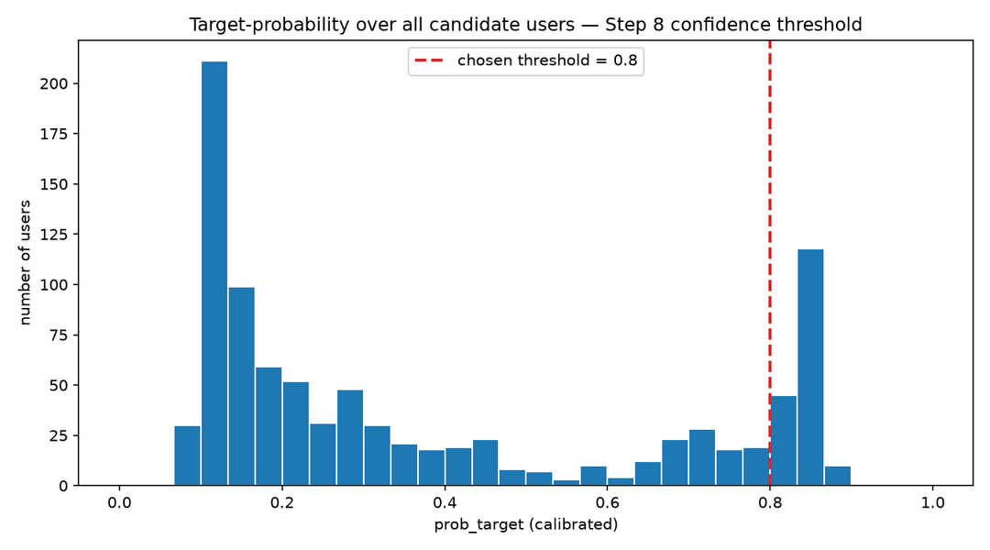
סף 0.8 מזהה 173 יוזרים ב-Hit Rate של כ-90%
המודל הסופי על כל 946 היוזרים; בסף 0.8 נכללים 173 יוזרים באוכלוסיית היעד
מדגם מעל הסף עבר אימות ידני עיוור לחישוב Hit Rate
למה 0.8?
בסף 0.9 אף משתמש לא עובר; בסף 0.7 נכנסים 238 אך הדיוק מדולל; 0.8 הוא האיזון בין כיסוי לדיוק.
85.7%
90%
Hit Rate עיוור (unseen)
Hit Rate מלא (173)
עומד ביעד, מעל 85%. האוכלוסייה שנבחרה בסף 0.8 באמת איראנית ברובה המכריע.
15
Notes:
15

Slide 20
ה-LLM מדרג כמו המודל שלנו, אבל מסרב להכריע
למה ה-AUC שווה?
מדד | המודל המאומן | LLM, Claude Opus
Accuracy | 0.95 | 0.53
F1 (macro) | 0.93 | 0.49
AUC (דירוג) | 0.97 | 0.97
ה-LLM מדרג היטב מי שייך ליעד, אבל מסרב להכריע ומסמן unknown. מסווג אוטומטי שלא מכריע הוא חסר ערך, וזו בדיוק הסיבה שהוא כושל.
השוואה הוגנת
אותו סט מבחן, ללא תשובות, ללא דליפה
10 ריצות עיוורות והכרעת רוב
Claude Opus, מודל גבוה יותר לפי ההנחיות
n = 19 יוזרי hold-out ודאיים (15 non-target, 4 target). Recall ו-Precision הם macro, כלומר ממוצע על שתי המחלקות; עם 4 חיוביים בלבד המדדים גסים, וההשוואה המשמעותית היא הפער בין Accuracy ל-AUC, לא הערך המוחלט.
16
Notes:
ה-AUC של ה-LLM חושב משיעור ההצבעה למחלקת target על פני 10 ההרצות, כ-P(target). זה מה שחושף את הפער: דירוג מצוין, הכרעה גרועה. n=19 קטן, אנחנו אומרים את זה מראש.
16

Slide 21
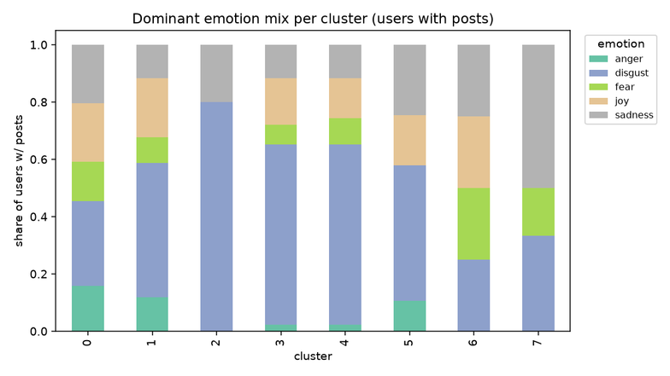
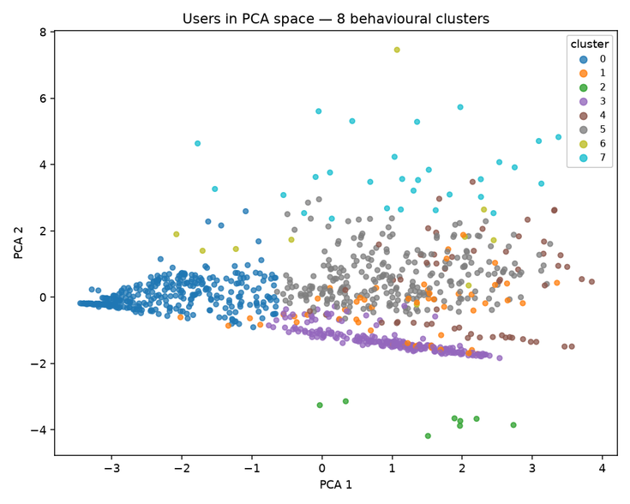
האשכולות העשירים ב-target הם בדיוק האיראנים המקומיים
k = 8
אופטימלי לפי Elbow ו-Silhouette (0.30)
יציבות: ARI שווה 0.73
האשכולות העשירים ב-target הם בדיוק האיראנים המקומיים והמוצהרים
שלוש על-קבוצות: חשבונות דלי-מידע או רדומים, חשבונות מוסדיים או מדיה, יחידים איראנים אותנטיים, העשירים ביותר באוכלוסיית היעד.
אישוש עצמאי שהפיצ'רים נושאים אות אמיתי, לא רעש.
Iran_POI תוצאות
17
Notes:
17

Slide 22

מסקנות
מה למדנו, ומה המגבלות לשקיפות
Notes:
18

Slide 23
ארבע מסקנות
רוויה של לייבלים
2
המודל אמין
1
מעבר ל-300 לייבלים בקירוב, תוספת דוגמאות לבדה לא שיפרה, וקריטריון העצירה זיהה זאת נכון.
בסף 0.8 האוכלוסייה מגיעה ל-Hit Rate כ-90% (85.7% עיוור), ומנצחת LLM בפער עצום, 0.95 מול 0.53.
מבנה האוכלוסייה
4
3
פיצ'רים גוברים על דאטה
האשכולות העשירים ב-target הם בדיוק האיראנים המקומיים, אישוש עצמאי שהפיצ'רים אמיתיים.
לקסיקון ספציפי-איראני העלה את ה-AUC מ-0.76 ל-0.89. צוואר הבקבוק היה הייצוג, לא הכמות.
מגבלות, לשקיפות
תיוג כפול מלא רק באיטרציה 1 (מ-2 ואילך מתייג יחיד עקב מילואים). locals_vs_diaspora לרוב unknown, כיסוי סנטימנט כ-25% מהיוזרים.
19
Notes:
19

Slide 24
תודה
נדב אילוז | נדב מגן
Notes:
20

